Slide 1

Modellen en modelleren in de (concept) examenprogramma‘s
Ad Mooldijk
Henriette Klein-Bluemink

Slide 2

Praktische info...
Lesmateriaal op de website: https://cma-science.nl/physics Eerste keer registreren met licentie, daarna eenvoudig inloggen, 200+ lesmateriaal
Modellen van examens, goed bruikbaar in de les:
https://cma-science.nl/compex/compex-natuurkunde

Slide 3
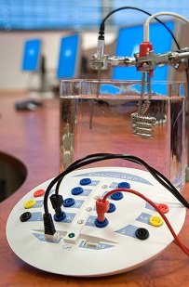
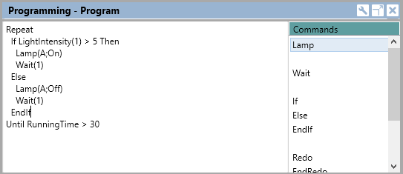
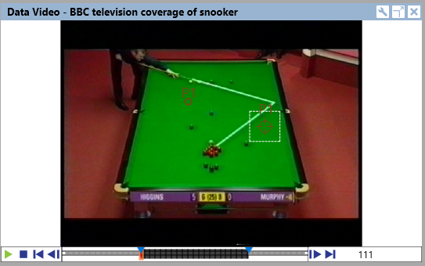
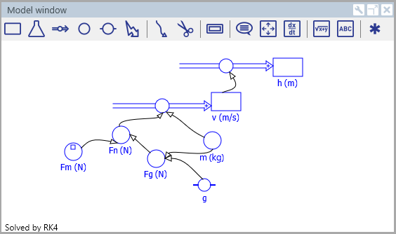
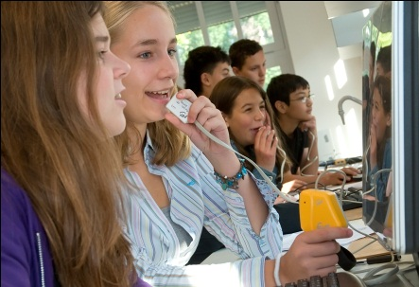
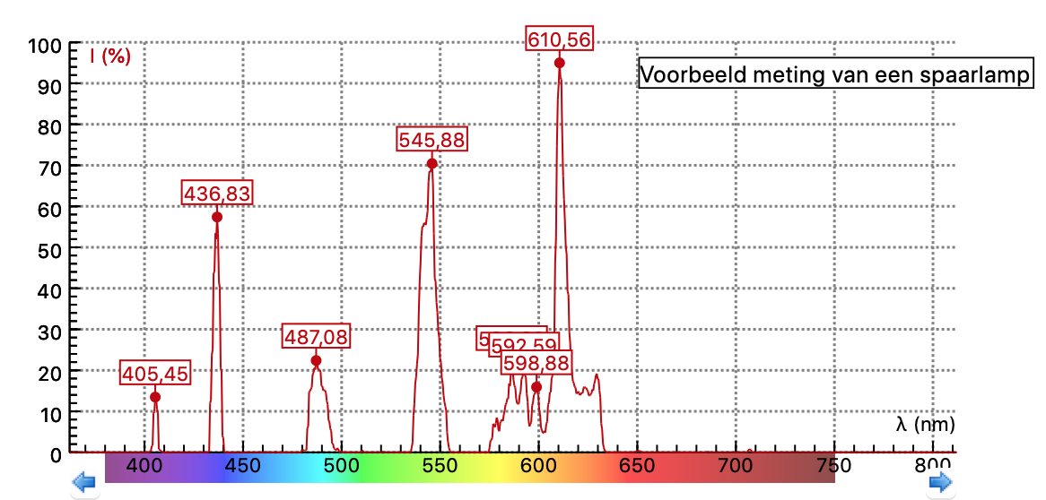
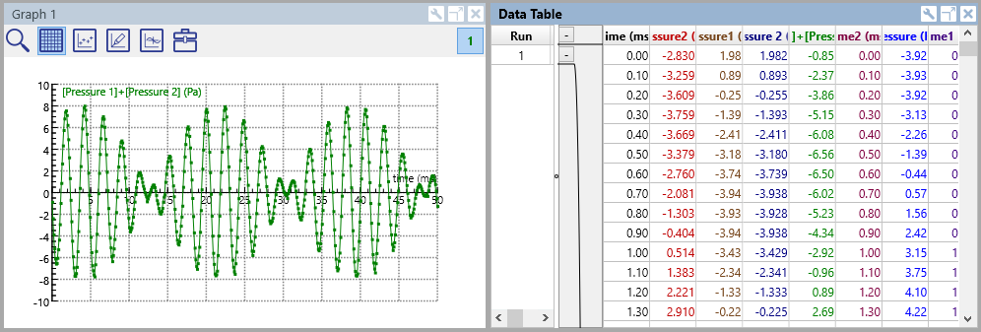
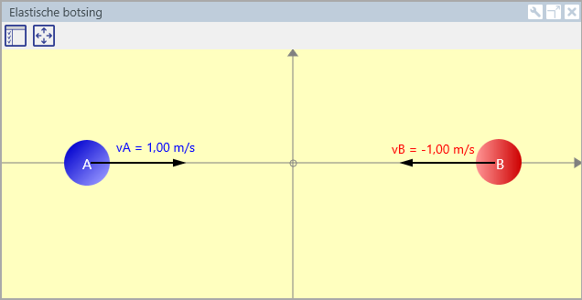
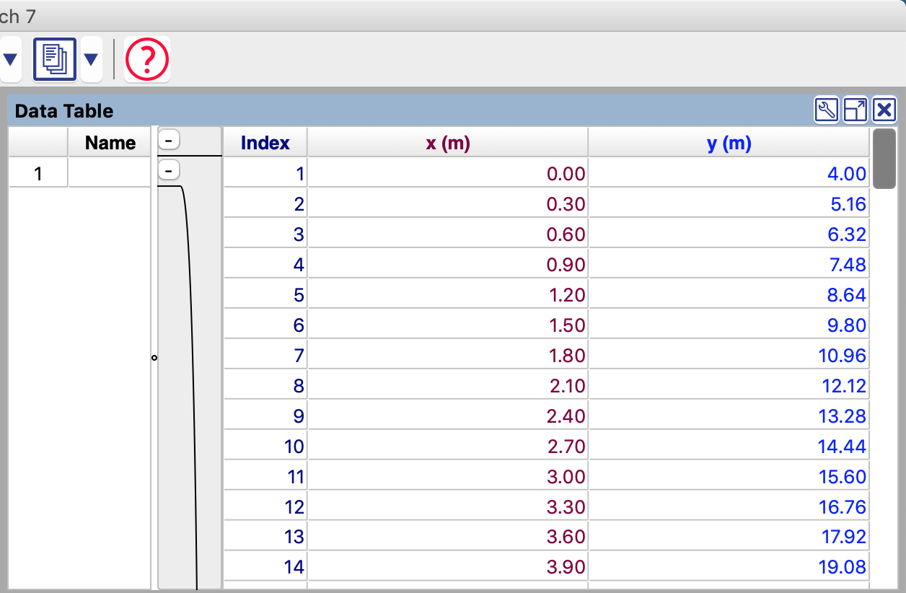

Mogelijkheden van Coach 7
Sturen en regelen
Videometen
Modell(er)en
Synchroon video
Gegevens verzamelen
Analyse en verwerking
Animaties
Spectrometrie
Spreadsheet
Instructie- en voorbeeldactiviteiten meegeleverd!

Slide 4
Model in havo/ vwo
Model: algemeen Een ‘beschrijving’ van een situatie uit de werkelijkheid die dient om een probleem of vraag in die situatie op te lossen. Deze beschrijving is niet volledig, maar bevat alleen die onderdelen of aspecten die relevant zijn voor het probleem of de vraag.
Model: kwalitatief Een model waarin voor de beschrijving geen wiskunde gebruikt wordt. Veelgebruikte kwalitatieve modellen zijn analogieën en weergaves op schaal. Kwalitatieve modellen kúnnen gebruikt worden om berekeningen aan verschijnselen te doen.
Model: wiskundig Een model waarin voor de beschrijving wiskunde gebruikt wordt. Zo’n model maakt vaak gebruik, al dan niet zichtbaar, van formules die verbanden tussen grootheden weergeven.

Slide 5
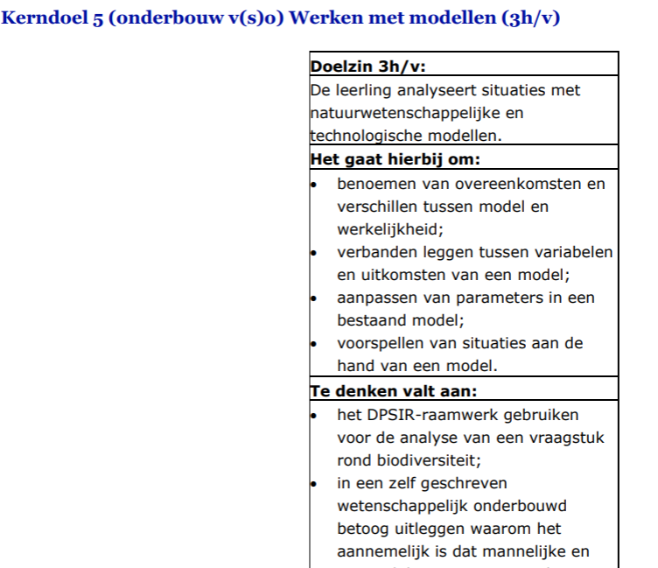
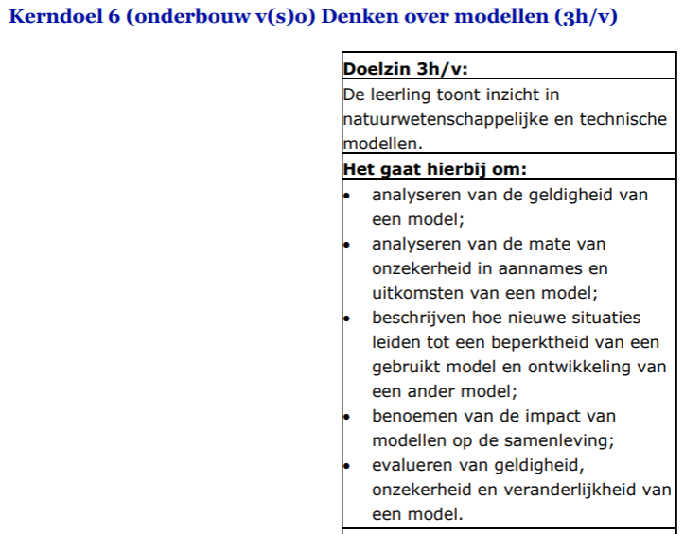
Nieuwe kerndoelen 3h/v

Slide 6
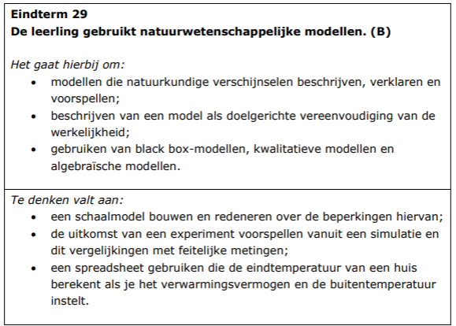
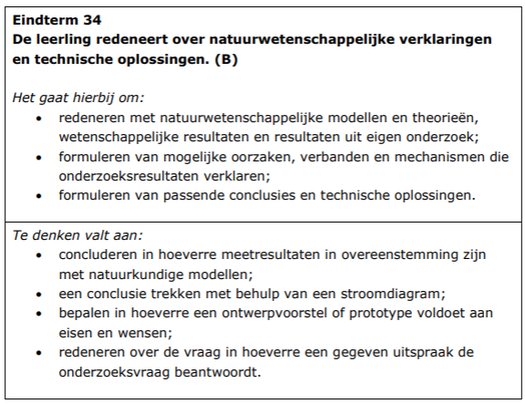
Concept Eindtermen - vmbo-gltl
Notes:
In het vmbo wordt duielijk ook over modellen gesproken.
Dat betreft wat betreft dynamische modellen dan bestaande modellen, waarbij niet direct op het model zelf wordt ingegaan als wel dat deze meer als simulatie gebruikt wordt.
De combi van modellen en meten komt wel duidelijk naar voren.

Slide 7
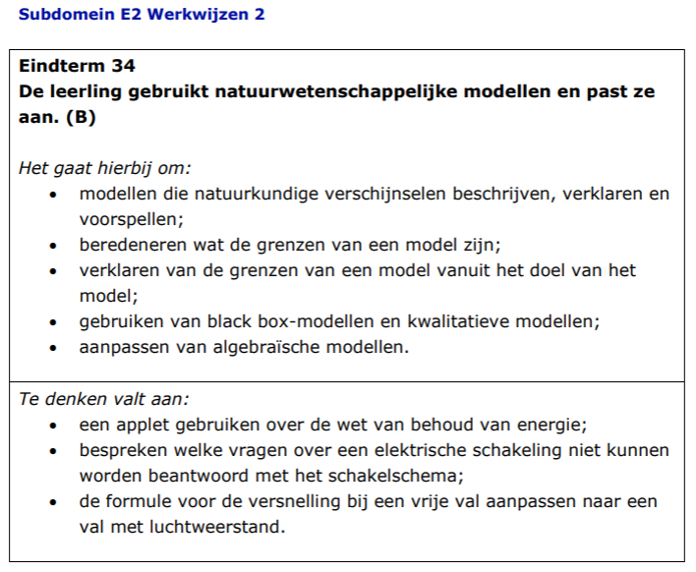
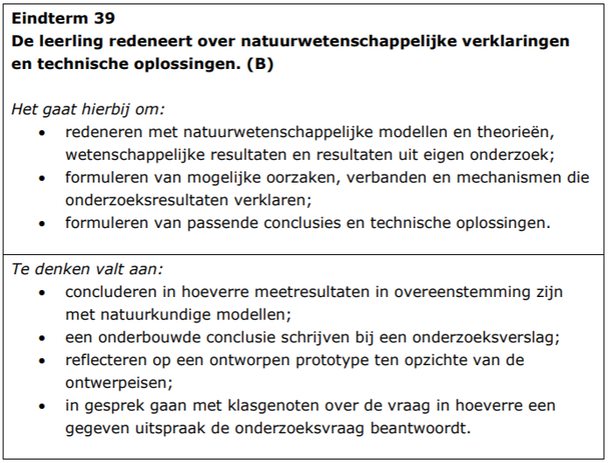
Concept Eindtermen – havo
Notes:
Eindtermen 5 tm 9 geven duidelijk ook het idee van modellen in de mechanica. Dat is dan meer algemeen, gegeven dat veel natuurkunde in feite modelleren van de werkelijkheid is.
34 en 39 zijn voorbeelden waar meer specifiek dynamische modellen worden genoemd.
Wat betreft modelleren, dat zal zeer beperkt zijn, met bijvoorbeeld een beetje aanpassen van een bestaand model.

Slide 8
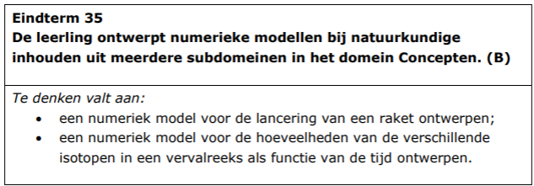
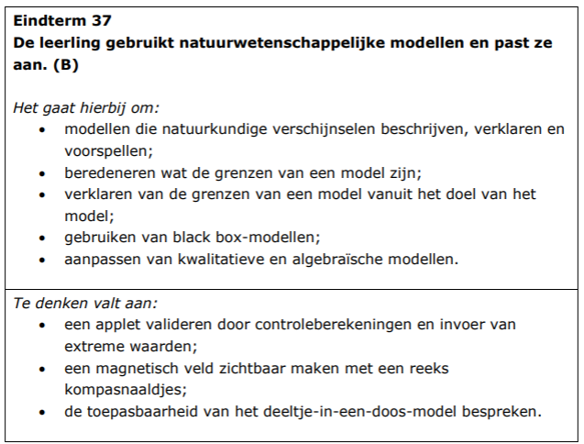
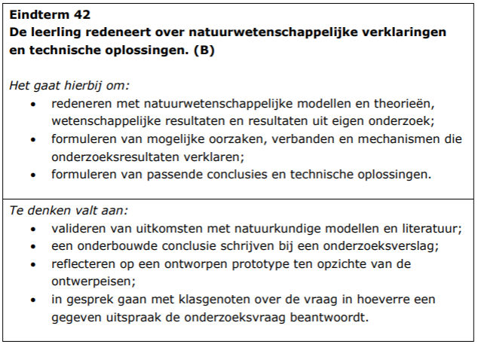
Concept eindtermen VWO
Notes:
Ook hier worden modellen meer in het algemeen genoemd in bijvoorbeeld eindtermen 5 tm 8 maar bijna in elke eindterm van domein B (concepten).
Met eindterm 35 is het duidelijk dat er in het vwo meer gevraagd wordt wat betreft modelleren!
Echter wordt ook het gebruik van modellen duidelijk aangegeven, al is dat niet alleen dynamische modellen.

Slide 9
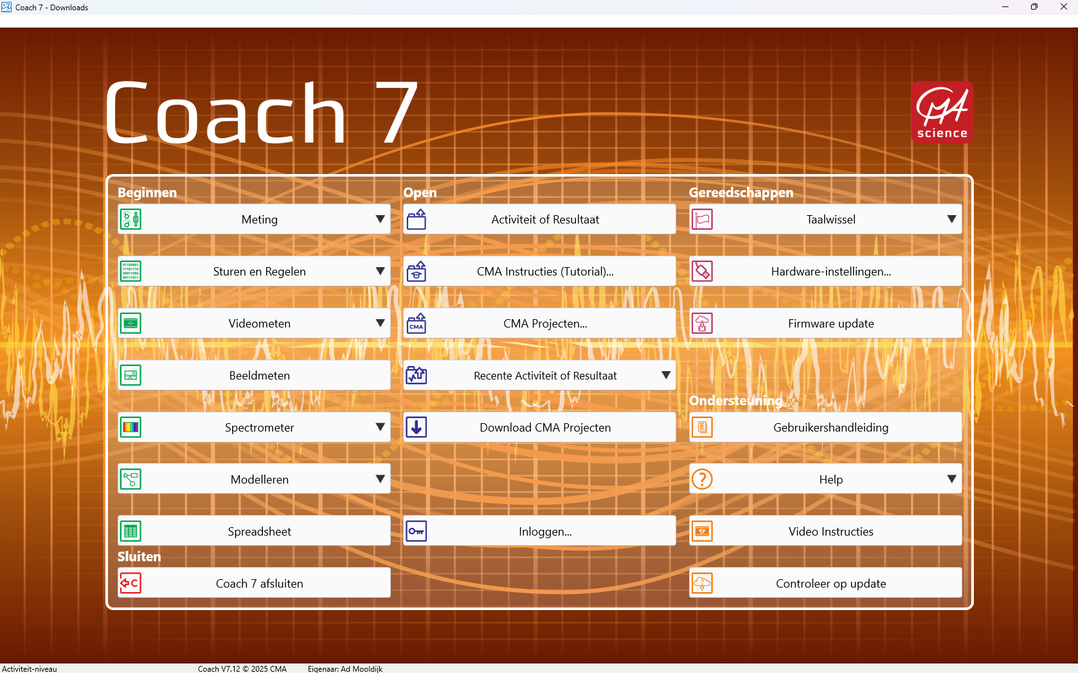
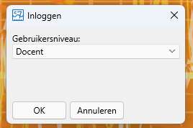

Slide 10
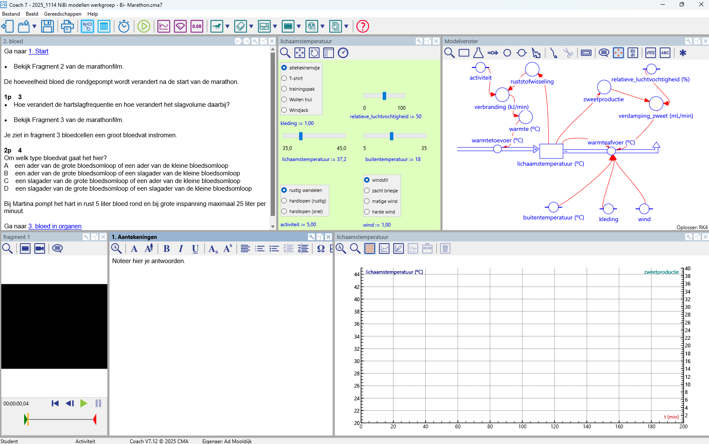
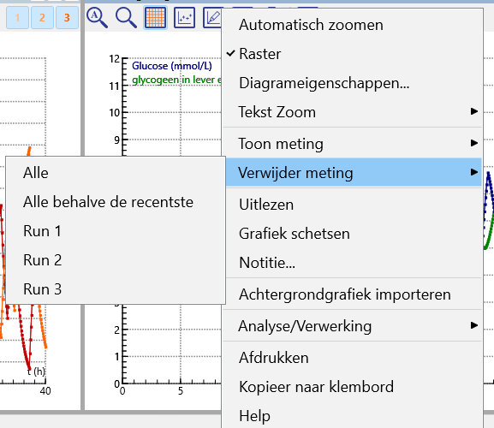

Slide 11
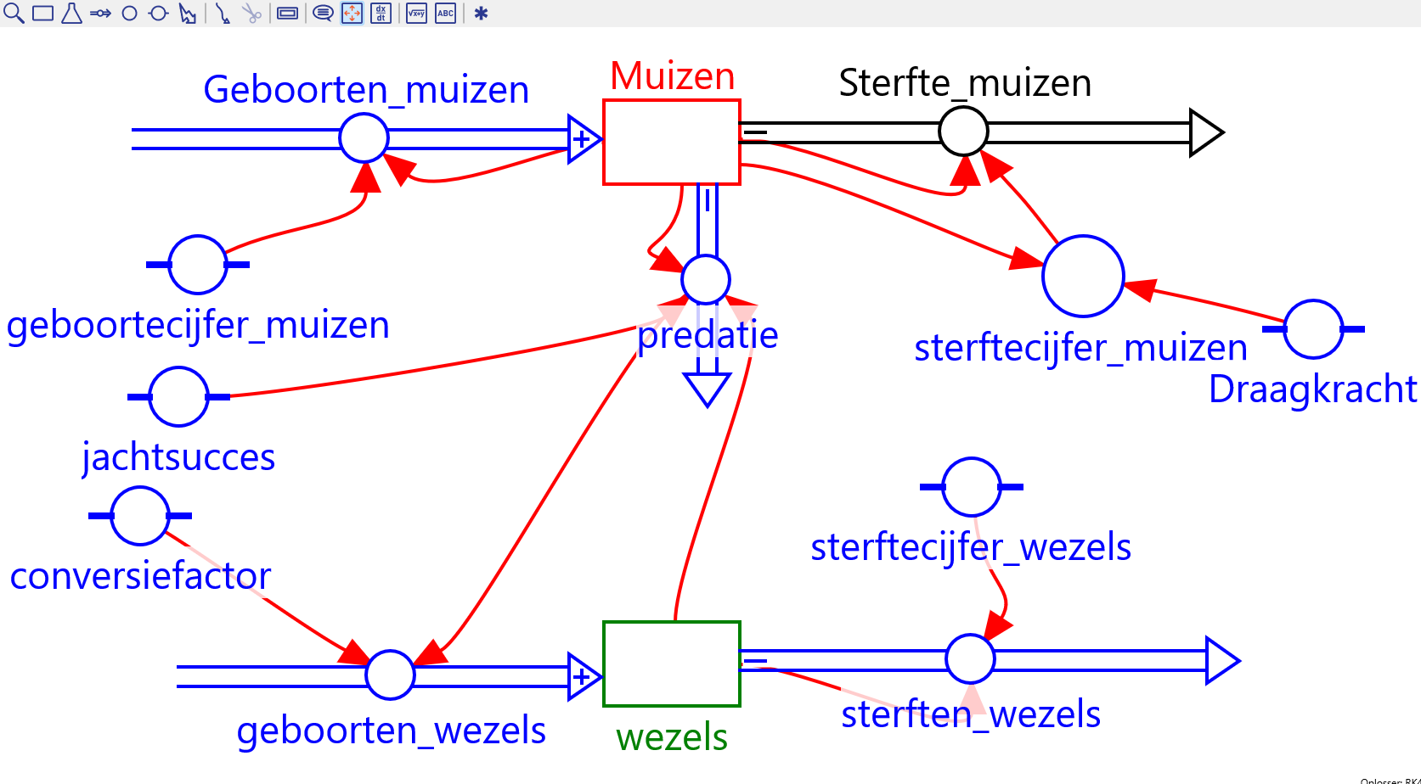
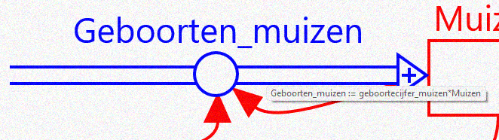
Model onderdelen
In- of uitstroom
Constante
variabele
Relatiepijl
Toestandsgrootheid

Slide 12
Modellen proberen
Activiteit van een bron
Baumgartner
Dobberen
Elektrische eigenschappen van een gloeidraad
Melk in je koffie (NVOX 2023-5)
Planck kromme
Waterraket
Vallend hoedje
(Fietshelm)
Wisselstroom (RLC)
Twee gekoppelde ballen (NVOX 2026-1)
Fietser en krachten

Slide 13

Graag een evaluatie!

